Slide 1
半導體入門・單元 25
電晶體還能多小：「幾奈米」的演進
新聞天天說「2 奈米」「3 奈米」；弄懂這個數字怎麼來、為什麼越縮越難、電晶體為什麼一再改形狀，就看得懂晶片接下來往哪裡走。
半導體入門：跟著晶片的一生
課堂與非營利可以免費使用，請註明 fab24hr；不能販售，也不能改成自己的作品。
fab24hr.com/learn/scaling/
fab24hr
Notes:
新聞天天說「2 奈米」「3 奈米」；弄懂這個數字怎麼來、為什麼越縮越難、電晶體為什麼一再改形狀，就看得懂晶片接下來往哪裡走。

Slide 2
半導體入門・單元 25
學到什麼
1 知道奈米有多小，也知道「2 奈米」這類名稱是一代製程的名字，不是晶片上哪個東西的長度。
2 說明摩爾定律在講什麼，以及為什麼越縮越難：逼近原子、漏電和發熱、導線變慢、越來越貴。
3 說明電晶體為什麼從平的改成立起來的鰭（FinFET），再改成四面包住（GAA），以及電源線為什麼開始搬到晶圓背面。
fab24hr.com/learn/scaling/
fab24hr

Slide 3
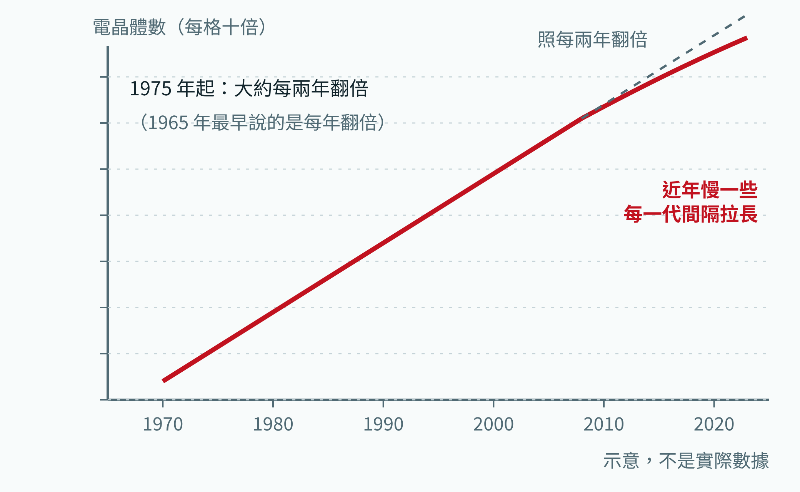
半導體入門・單元 25
示意線，不是實際數據。1965 年的觀察是大約每年翻倍，1975 年改成大約每兩年；近年每一代越來越難、越來越貴。
fab24hr.com/learn/scaling/
fab24hr
Notes:
摩爾定律的示意圖：橫軸是年份，縱軸是一塊晶片上的電晶體數，每一格是十倍；線大約每兩年翻倍往上，近年稍微變慢。不是實際數據。

Slide 4
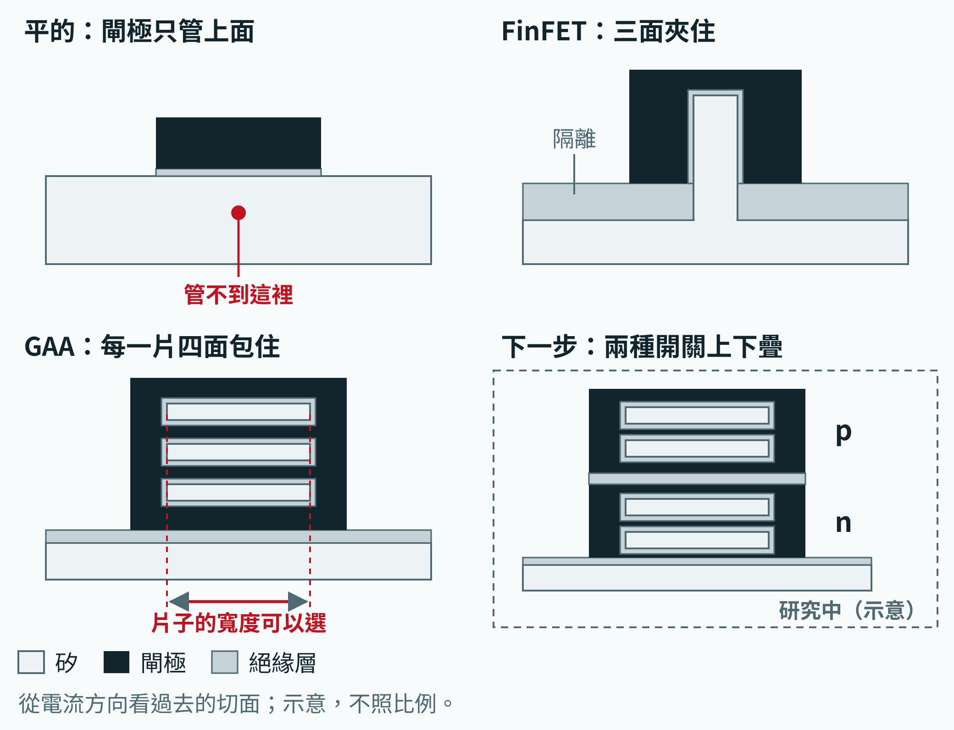
半導體入門・單元 25
從平的、立起來，到四面包住：閘極包得越多，很小的開關也關得越緊。GAA 的片子可以照需要印寬或印窄，鰭只能一片一片加。最後一格還在研究，只是示意。
fab24hr.com/learn/scaling/
fab24hr
Notes:
電晶體剖面四格比較：平面電晶體的閘極只蓋在通道上面；FinFET 把通道立成一片薄鰭，閘極從三面夾住；GAA 把通道做成幾片疊起來的薄片，閘極四面包住每一片；最後一格是研究中的示意，把 n、p 兩種開關上下疊起來。

Slide 5
半導體入門・單元 25 · 重點講解 1/4
「幾奈米」：從真的尺寸，變成一代的名字
奈米是十億分之一公尺，一根頭髮大約幾萬奈米粗。做晶片的整套作法叫製程，每一代都有名字；大約到 1990 年代，名字跟電晶體上某個真的尺寸差不多對得上，例如那一代能做出的最細的線大約多寬。每一代的目標，是讓同樣大小的地方放進兩倍的開關：長和寬各縮成 0.7 倍，面積就差不多一半，所以名字也照「上一代乘 0.7」往下取：90、65、45、32……一路到 3、2。後來，電晶體沒辦法再靠「每樣東西照比例縮小」變強，改靠改變形狀、換材料（下面會講），一代還是比一代塞得多，名字卻只剩「第幾代」的意思；同一個數字，各家做出來也不一定一樣小，因為沒有統一的標準。照業界一起訂的公開技術路線圖估計，「3 奈米」那一代電晶體排列的間距大約四十幾奈米，最密的金屬線間距大約二十幾奈米：比名字大得多，也還是比頭髮細上千倍。
fab24hr.com/learn/scaling/
fab24hr

Slide 6
半導體入門・單元 25 · 重點講解 2/4
為什麼越縮越難？
摩爾定律是 1965 年一位工程師的觀察：晶片上的零件（後來主要是電晶體）數量大約每年翻一倍，1975 年他改成大約每兩年。大約從 2010 年代起，腳步慢了下來。一是尺寸逼近原子：1 奈米只排得下幾個矽原子，原子沒辦法切一半。二是電晶體太小就關不緊，關著還有電溜過去，這叫漏電；電壓又降不太下去，開關塞得越密，晶片就越燙。三是要印更細，曝光機得換波長更短的光，或一層分好幾次印，步驟越多，每一步都可能出錯，也越來越貴。四是導線：線越細電阻越大，兩條線靠得越近越會互相牽動，電壓也變得越慢；電晶體做小通常變快，導線做細卻變慢，所以晶片越先進，訊號的延遲就有越多是導線造成的。
fab24hr.com/learn/scaling/
fab24hr

Slide 7
半導體入門・單元 25 · 重點講解 3/4
關不緊，就改形狀：從平的、立起來，到四面包住
電晶體上控制開關的那一極叫閘極。以前的電晶體是平的：電流走的通道躺在矽的表面，閘極只蓋在上面；越做越小，入口和出口越靠越近，閘極管不到通道底下，說「關」還是有電溜過去，就像捏一條水管，只用一根手指從上面壓，底下還會漏。所以把通道立成一片只有幾奈米寬的薄牆（鰭），閘極跨過去，從上面和兩側三面夾住，這叫鰭式電晶體（FinFET），大約從 2010 年代初開始大量使用。鰭很難再薄，閘極再短，三面也夾不太住最底下那一段，所以再改成環繞式閘極（GAA）：通道做成幾片疊起來的薄片，閘極連片和片之間都填進去，四面包住，像整圈握住水管；它在 2020 年代、大約新聞說的 3 奈米、2 奈米前後才開始量產。再下一步，把配成一對的兩種開關（n 型和 p 型）上下疊起來、用只有幾個原子厚的材料當通道，都還在研究。
fab24hr.com/learn/scaling/
fab24hr

Slide 8
半導體入門・單元 25 · 重點講解 4/4
電源線搬到背面，還有別的路
導線也成了瓶頸。最先進的晶片，電晶體上面疊著十幾層導線，送電的電源線和傳訊號的線都擠在這一面；線越細，電阻越大，電走到開關時，電壓已經比電源低了一點，開關就切換得慢。電源線為了少掉一點得做粗、做多，又把訊號線擠得要繞路。所以最新的幾代，有的開始改用晶背供電（各家做法不太一樣）：正面照常做好電晶體和訊號線，翻過來貼在另一片撐著用的晶圓上，從背面把原本的晶圓磨到只剩一微米上下或更薄，挖洞接到電晶體，再鋪又粗又短的電源線。電壓掉得少，正面也空出來給訊號；代價是步驟多、比較貴，熱也比較難散。其他的路也同時在走：有些記憶體把存資料的格子一層一層往上疊，先進封裝把幾小塊晶片拼在一起（見「先進封裝與新材料」），最細的幾層改用極紫外光（EUV）來印。
fab24hr.com/learn/scaling/
fab24hr

Slide 9
半導體入門・單元 25
常見誤解
常聽到：「2 奈米」就是晶片上的電晶體只有 2 奈米大。
其實：那是一代製程的名字，不是哪個東西的尺寸。照公開的估計，「3 奈米」那一代最密的金屬線間距還有二十幾奈米，比名字上的數字大好幾倍。晶片裡確實有幾層膜只有幾奈米厚，但名字也不是在量它們。
常聽到：摩爾定律已經失效，晶片不會再進步了。
其實：說法不一，差在定義。如果要求「每兩年翻一倍，而且每個電晶體更便宜」，現在很難做到；如果只看「一代比一代塞得更多」，它還在往前，只是慢一點、貴一點。業界到現在也沒有共識。而且不是每一種晶片都得追最新的一代。
fab24hr.com/learn/scaling/
fab24hr

Slide 10

半導體入門・單元 25
玩
當黃光的製程工程師玩一班：顧好曝光機印的每一層
用手機掃，從這裡開始玩
fab24hr.com/?job=lit&utm_source=slides
fab24hr.com/learn/scaling/
fab24hr

Slide 11
半導體入門・單元 25
想一想
1 新一代通常能讓同樣的工作省一點電，或同樣的電做快一點，可是也越難做、越貴。如果你要做一顆只靠鈕扣電池的晶片，你會追最新的一代嗎？決定之前，你會先問哪些問題？
2 製程的名字早就不是真的尺寸，大家大致還是照「乘 0.7」往下取（中間也夾了一些半代的名字）。你覺得這樣取名有什麼好處、又容易讓人誤會什麼？如果讓你來取，你會怎麼取？
fab24hr.com/learn/scaling/
fab24hr

Slide 12
半導體入門・單元 25
必讀
摩爾定律是什麼？為什麼說它慢下來了
fab24hr.com/blog/moores-law/
FinFET 和 GAA 是什麼？電晶體為什麼從平的變成立起來，再變成四面包住
fab24hr.com/blog/finfet-and-gaa/
新聞說的「2 奈米」，是什麼東西 2 奈米？
fab24hr.com/blog/what-is-2nm/
延伸
晶背供電是什麼？晶片的電源線為什麼要搬到晶圓背面
fab24hr.com/learn/scaling/
fab24hr

Slide 13
半導體入門・單元 25
半導體入門：跟著晶片的一生
https://fab24hr.com/learn/scaling/
內容整理自公開的教科書、產業標準、大學課程講義與論文；遊戲裡的公司、人物、機台編號和數字是虛構的。
課堂與非營利可以免費使用，請註明 fab24hr；不能販售，也不能改成自己的作品。
通用示意：依公開資料、由 AI 協助製作，可能有錯；不代表任何一家公司的機台
fab24hr.com/learn/scaling/
fab24hr

